Slide 2
Freue dich, Welt, dein König naht. Mach deine Tore weit. Er kommt nach seines Vaters Rat, der Herr der Herrlichkeit.
Jesus kommt bald, mach dich bereit. Er hilft aus Sündennacht. Sein Zepter heißt Barmherzigkeit und Lieb ist seine Macht.
Freuet euch doch, weil Jesus siegt, sein wird die ganze Welt. Des Satans Reich darnieder liegt, weil Christ ihn hat gefällt.

Slide 3
Freue dich, dein strahlender König ist da
Jesaja 8,23-9,6
Er ist das Licht in der Finsternis (Verse 8,23-9,1)
Er ist der Grund durchdringender Freude (Verse 2-6)
➔ Matthäus 4,12-17

Slide 4
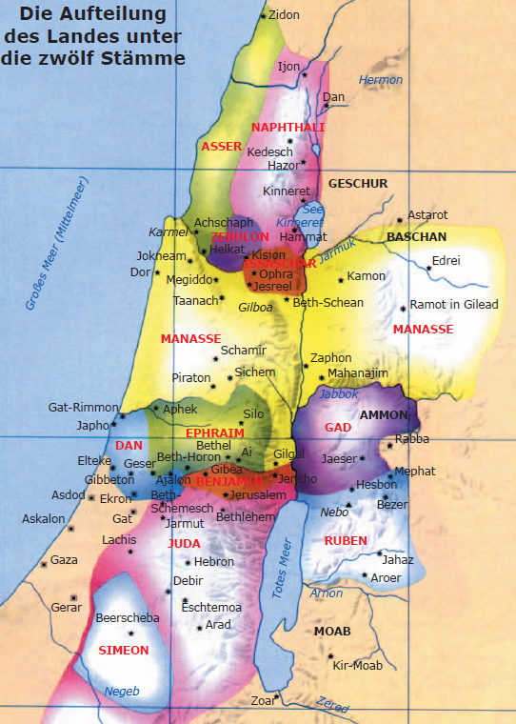
1. Er ist das Licht in der Finsternis
MacArthur-
Studienbibel
Freue dich, dein strahlender König ist da

Slide 5
1. Er ist das Licht in der Finsternis
„Tut Buße! Denn das Reich der Himmel ist nahe gekommen.“ (Matthäus 3,2; 4,17)
Die finstere Zeit rund um Jesus (Matthäus 17,17; Lukas 9,41; Johannes 3,19; Apostelgeschichte 2,40; 7,51f)
Jesus Christus ist das Licht (Johannes 1,4-5; 8,12)
➔ Matthäus 5,14-16: „Ihr seid das Licht der Welt“
Freue dich, dein strahlender König ist da

Slide 6
2. Er ist der Grund durchdringender Freude
Freude verglichen mit dem Bild
der Ernte (vgl. Psalm 4,8)
vom Verteilen der Beute (vgl. Psalm 119,162)
Freue dich, dein strahlender König ist da

Slide 7
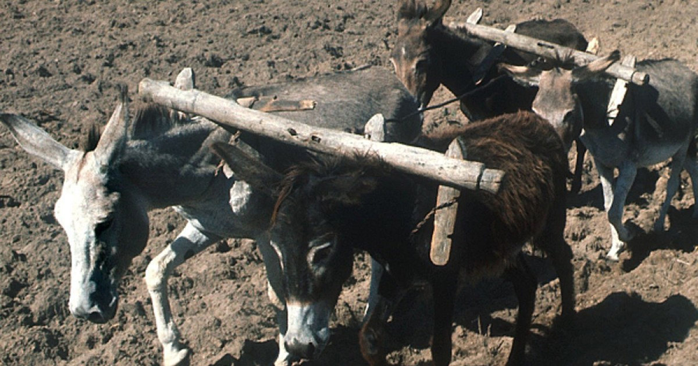
2. Er ist der Grund durchdringender Freude
Freude wegen der Befreiung von der Macht der Sünde
Das Joch ihrer Last
domradio.de
Freue dich, dein strahlender König ist da

Slide 8
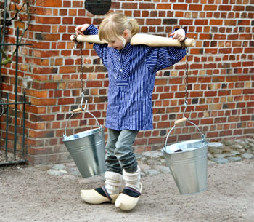
2. Er ist der Grund durchdringender Freude
Freude wegen der Befreiung von der Macht der Sünde
Das Joch ihrer Last
Der Stab auf ihrer Schulter
kalliope-museumservice.de
Freue dich, dein strahlender König ist da

Slide 9
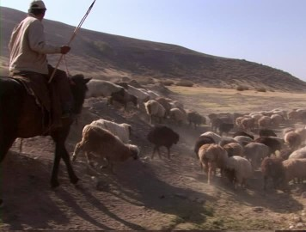
2. Er ist der Grund durchdringender Freude
Freude wegen der Befreiung von der Macht der Sünde
Das Joch ihrer Last
Der Stab auf ihrer Schulter
Der Stock ihres Treibers
framepool.com
Freue dich, dein strahlender König ist da

Slide 10
2. Er ist der Grund durchdringender Freude
Freude wegen der Befreiung von der Macht der Sünde
Das Joch ihrer Last
Der Stab auf ihrer Schulter
Der Stock ihres Treibers
Der Tag Midians (Richter 6-8)
Freue dich, dein strahlender König ist da

Slide 11
2. Er ist der Grund durchdringender Freude
Freude wegen dem Bringen von Frieden
Der dröhnend einherstampfende Stiefel
Der im Blut gewälzte Mantel
Das ewige Friedensreich (Daniel 2,44; 7,14.22.27; Matthäus 24,29-31; Offenbarung 19,15ff)
Freue dich, dein strahlender König ist da

Slide 12
2. Er ist der Grund durchdringender Freude
Freude wegen der Geburt und Herrschaft des Messias
Das Kind / Der Sohn (Lukas 2,7; 1. Mose 3,15; 2. Samuel 7,12-16)
Wunderbarer Ratgeber (Jesaja 11,2; Matthäus 5-7)
Starker Gott (Psalm 24,8; Offenbarung 18,8)
Vater der Ewigkeit (Micha 5,1; Johannes 1,1-3; Kolosser 1,15ff)
Fürst des Friedens (Lukas 1,79)
Freue dich, dein strahlender König ist da

Slide 13
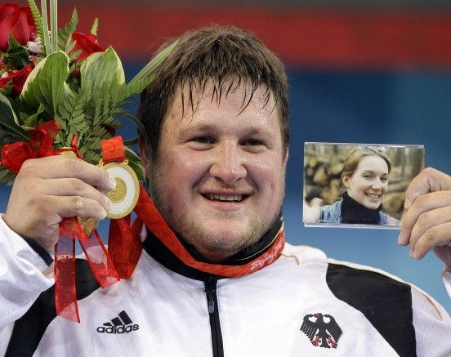
2. Er ist der Grund durchdringender Freude
Freude wegen der Geburt und Herrschaft des Messias
Der Eifer des HERRN (vgl. Jesaja 37,32; Sacharja 1,14)
faz.net
Freue dich, dein strahlender König ist da

Slide 14
2. Er ist der Grund durchdringender Freude
Freude wegen der Geburt und Herrschaft des Messias
Der Eifer des HERRN (vgl. Jesaja 37,32; Sacharja 1,14)
➔ Freue dich, denn dein strahlender König kam, er ist und er wird wiederkommen!
Freue dich, dein strahlender König ist da

Slide 15
Freue dich, dein strahlender König ist da
Jesaja 8,23-9,6
Dann verwandelt sich die Finsternis in Licht (Verse 8,23-9,1)
Dann ist dort durchdringende Freude (Verse 2-6)

